Slide 1

Региональное отделение Общероссийской общественной организации «Союз пенсионеров России» по Тюменской области
В 2024 году РО ООО СПР по ТО исполнилось 18 лет.

Slide 2

85 Региональных отделений.
Общий Устав и логотип.

Slide 3

Тюмень
2025 год
Социальные проекты федерального значения

Slide 4
Миссия РО ООО «Союз пенсионеров России» по Тюменской области
создание возможностей для активного долголетия людям старшего поколения на всей территории Тюменской области.
20 местных отделений организации в муниципалитетах Тюменской области
более 4000 членов организации
штатных работников нет, все волонтеры-добровольцы

Slide 5
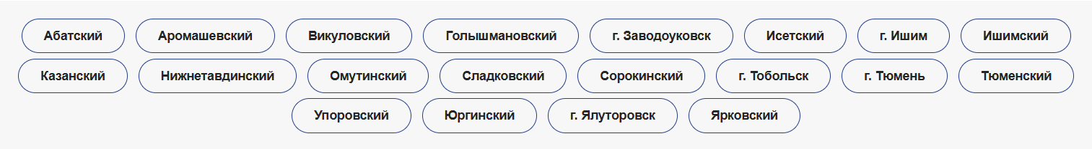
Местные отделения РО ООО СПР по ТО в муниципалитетах

Slide 6
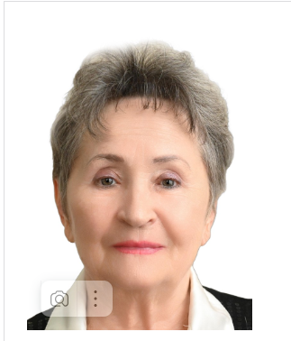
Сведения об организации
Председатель РО ООО СПР по ТО
Половникова Нина Александровна
ИНН 7202152256
ОГРН 1067200019237
Юридический адрес: Индекс 625048
Адрес: г. Тюмень, ул. Республики, д.83, к.412
Тел. 89028184662

Slide 7
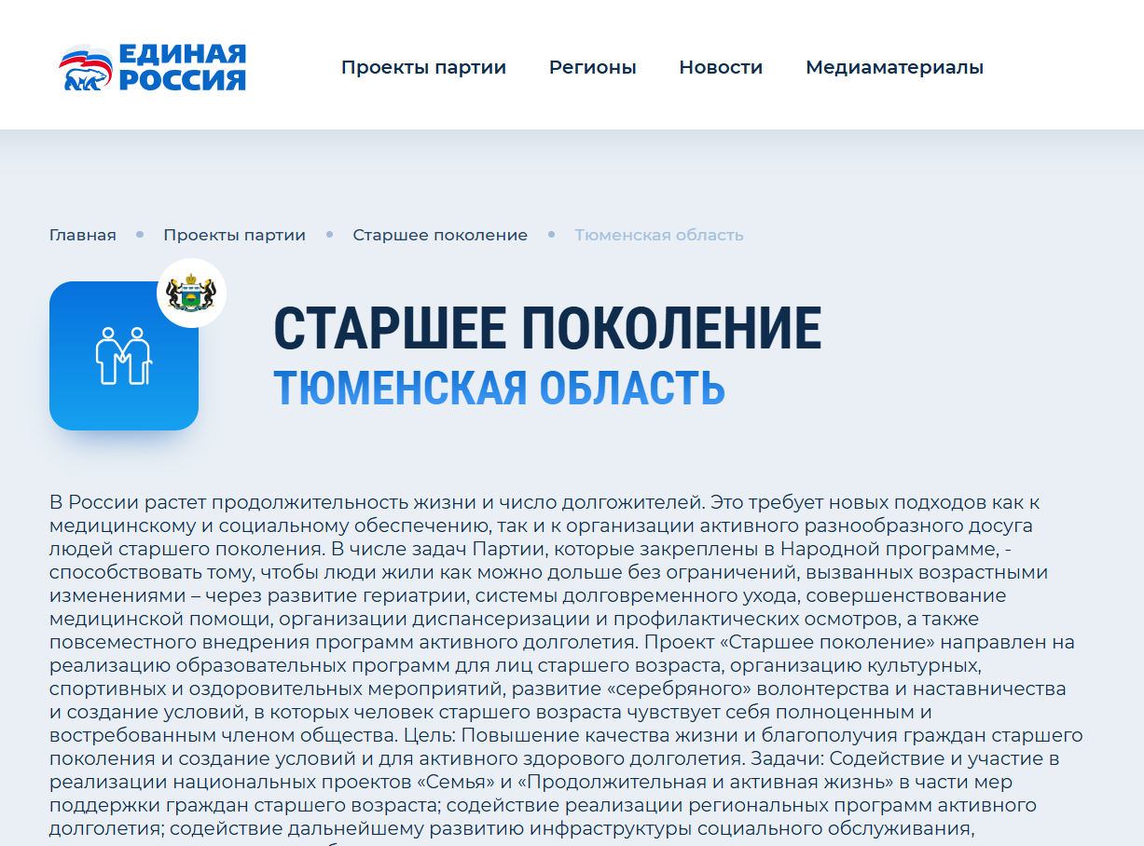
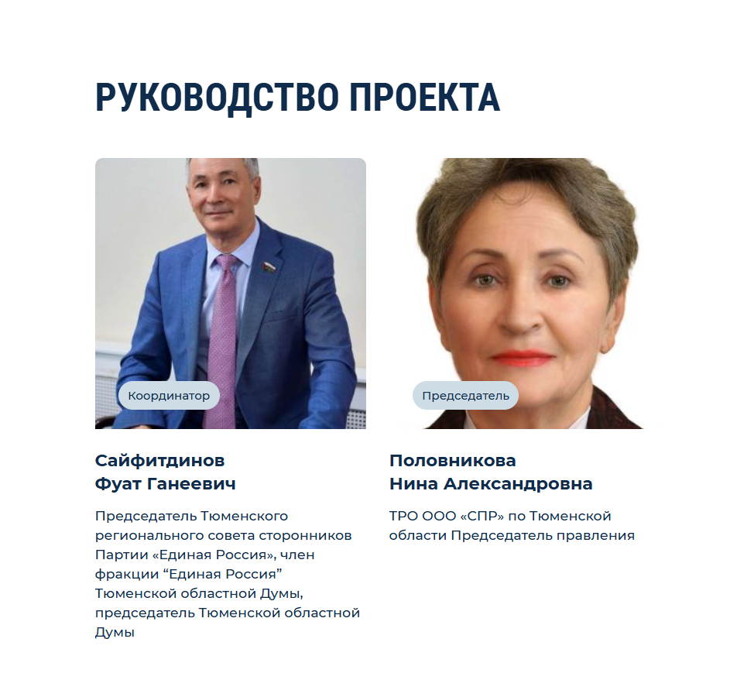
Руководство Общественного Совета проекта ЕР в Тюменской области «Старшее поколение»

Slide 8
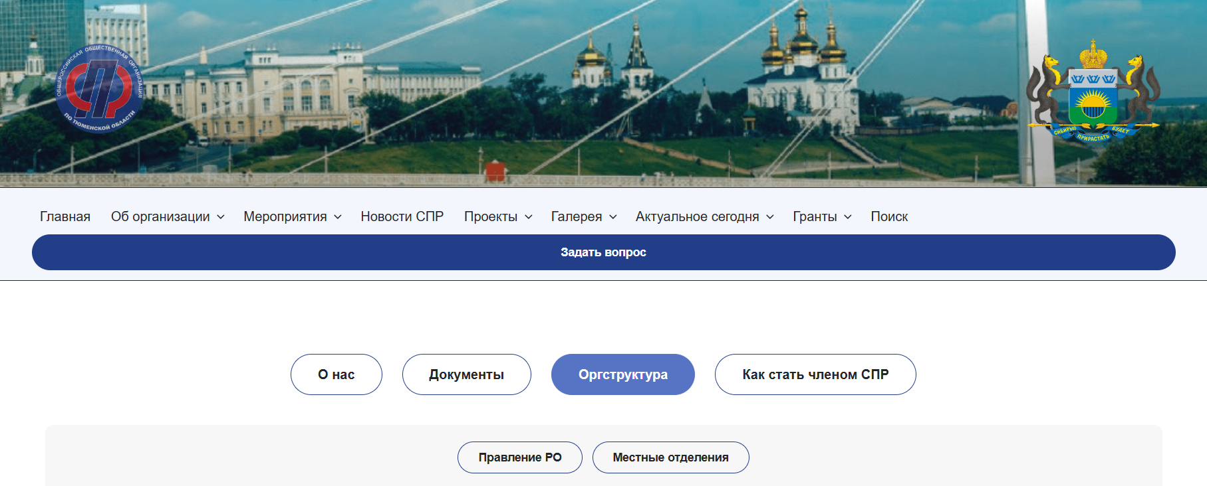
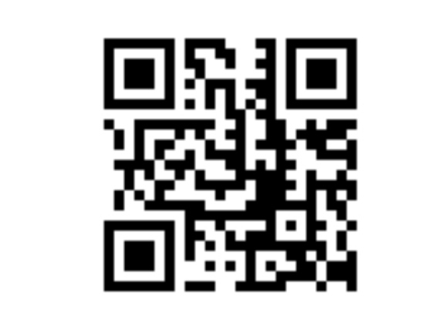
Сайт РО ООО «Союз пенсионеров России» по Тюменской области
https://spr72.ru/

Slide 9

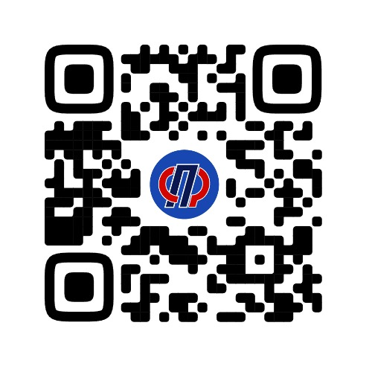
https://vk.com/spr_tyumen
ВК

Slide 10
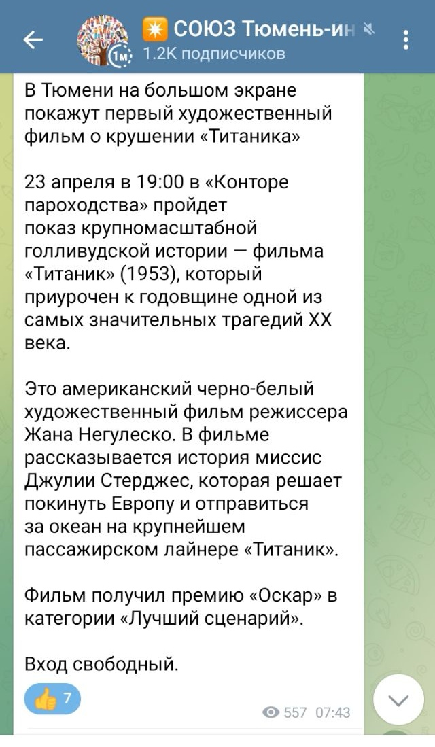
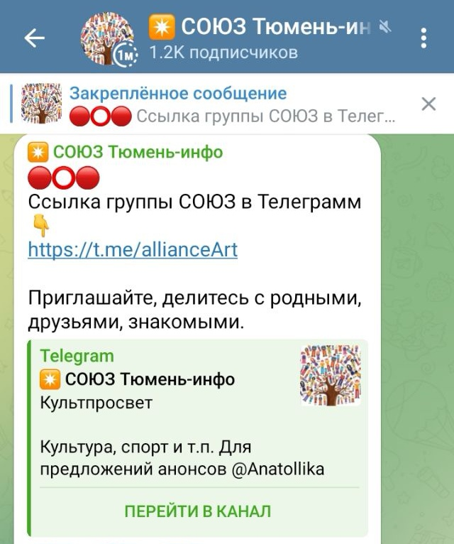


Группа в ТГ

Slide 11
Направления деятельности
РО ООО СПР по ТО
Культурно-массовая работа
Спортивно-туристическая деятельность
Организационная работа
Грантовая деятельность
Университеты старшего поколения

Slide 12
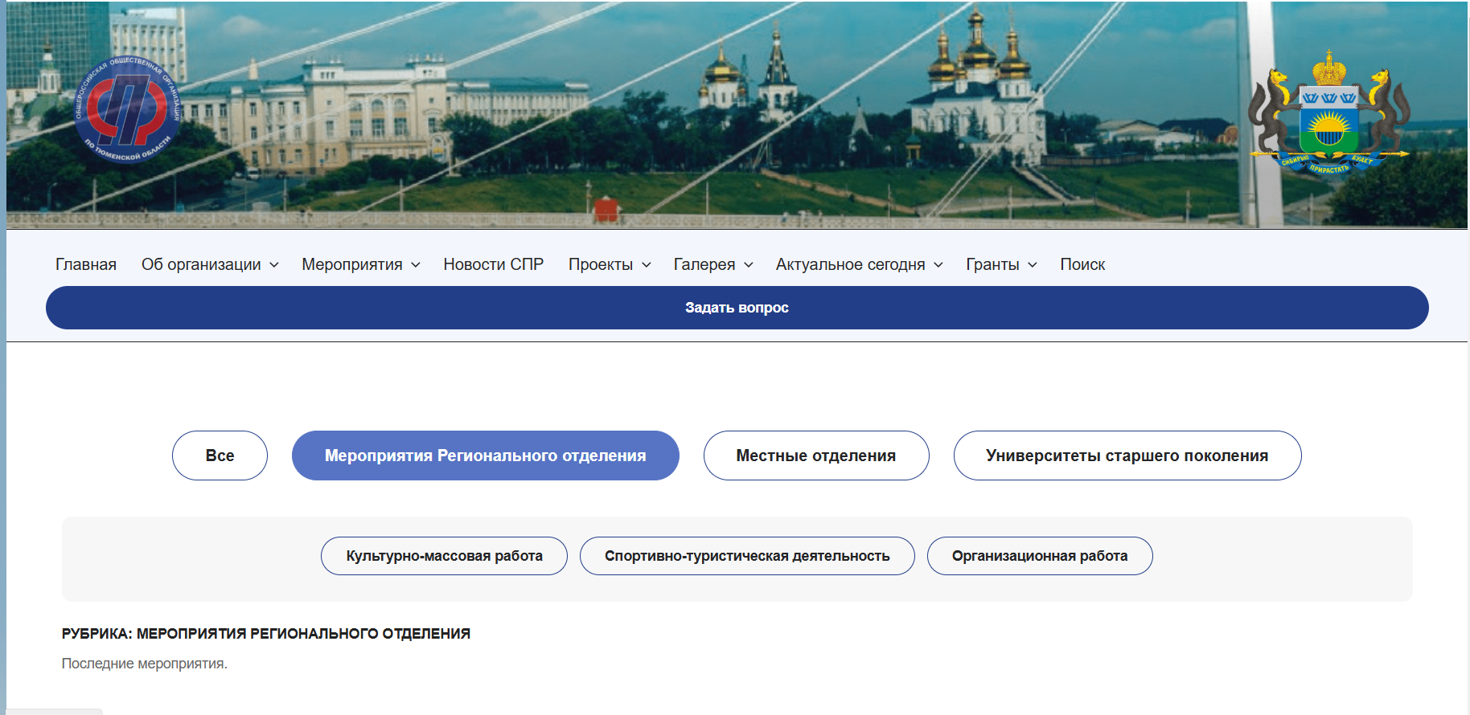
Информация на сайте РО ООО СПР по ТО

Slide 13
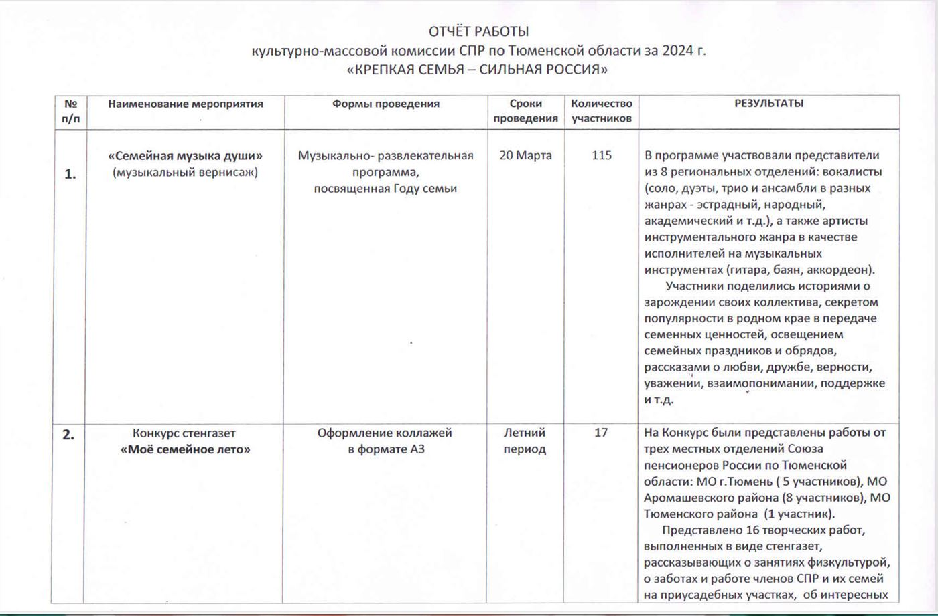
Отчет о культурно-массовой работе за 2024 год

Slide 14
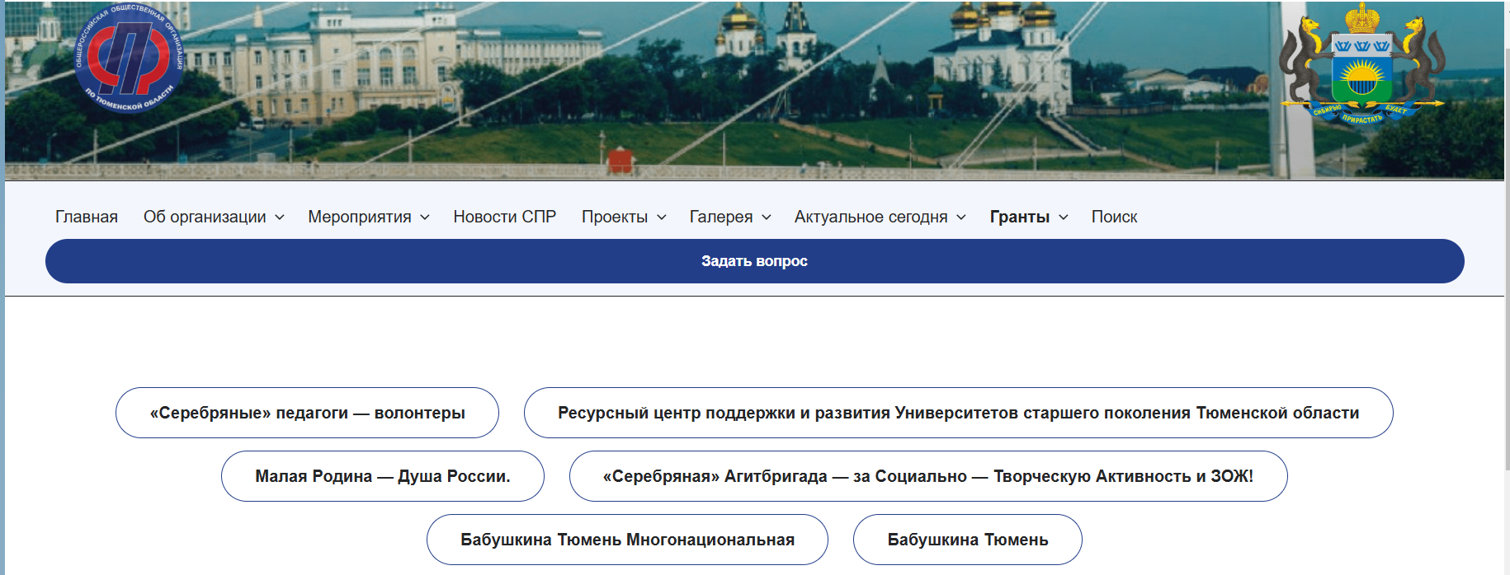
Грантовая деятельность РО ООО СПР по ТО
2022-2025 г.г.
3 гранта Фонда Президентских грантов
Грант Губернатора Тюменской области
Муниципальный грант г. Тюмени
Грант Благотворительного Фонда развития города Тюмени апрель 2025 г. – Муниципальный грант г. Тюмени

Slide 15
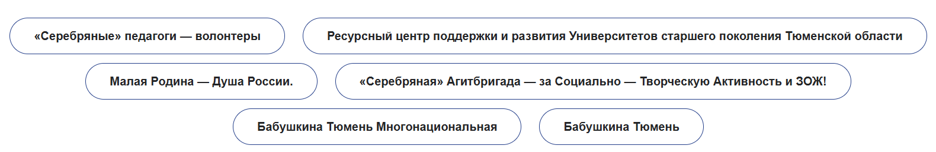
Грантовая деятельность РО ООО СПР по ТО
2022-2025 г.г.
3 гранта Фонда Президентских грантов
Грант Губернатора Тюменской области
Муниципальный грант г. Тюмени
Грант Благотворительного Фонда развития города Тюмени апрель 2025 г. – Муниципальный грант г. Тюмени

Slide 16
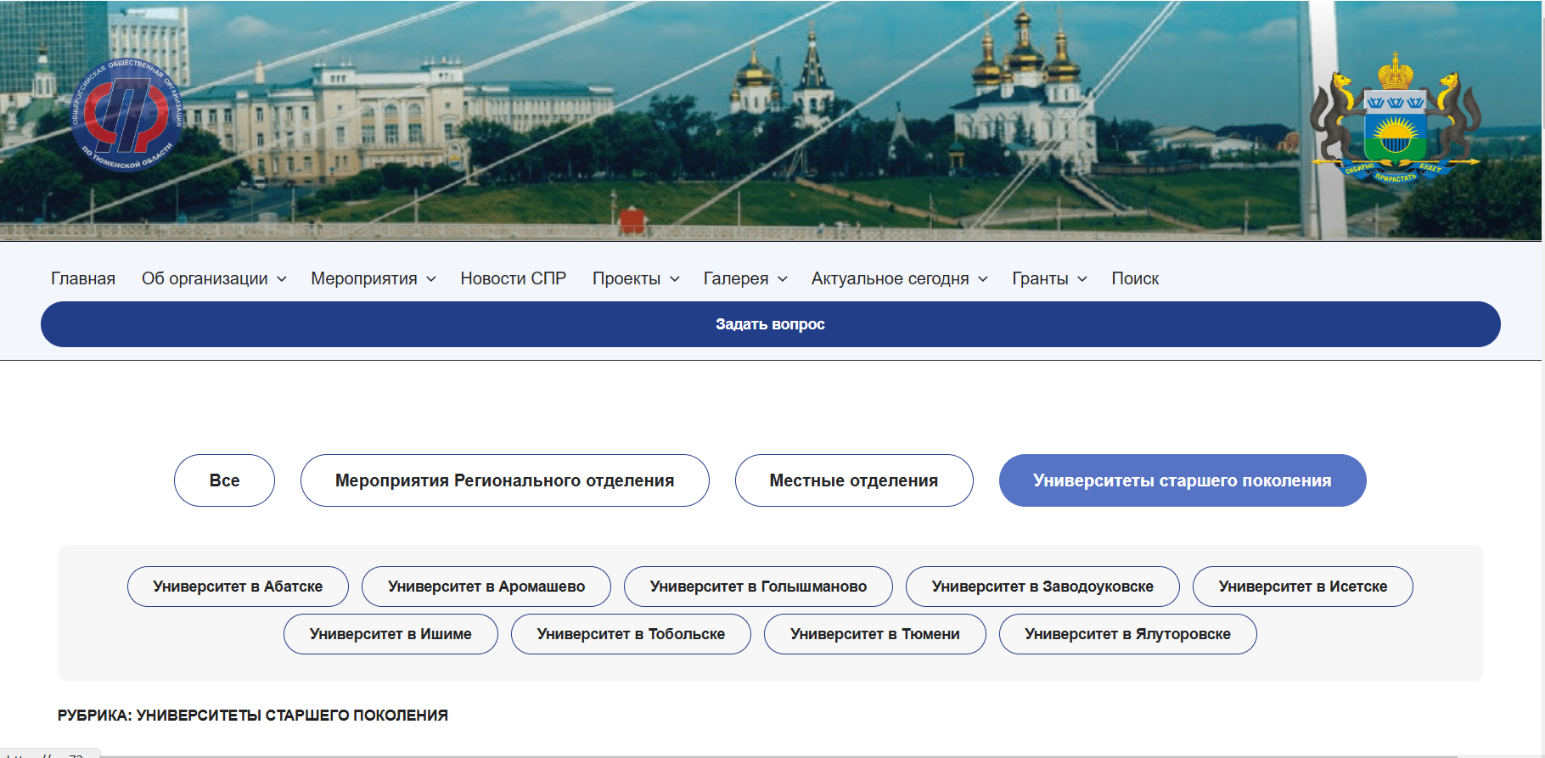
9 Университетов старшего поколения

Slide 17
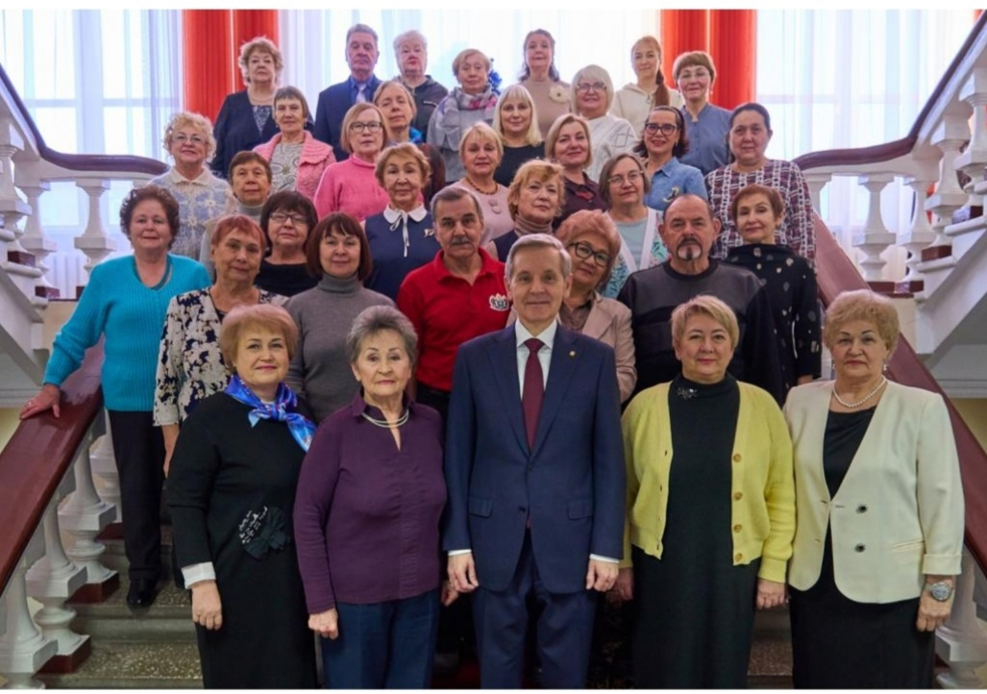
Университет старшего поколения г. Тюмень
2018 год основания
2024-2025 г.г.
26 преподавателей
780 студентов
15 факультетов
40 учебных групп
7 лекториев

Slide 18
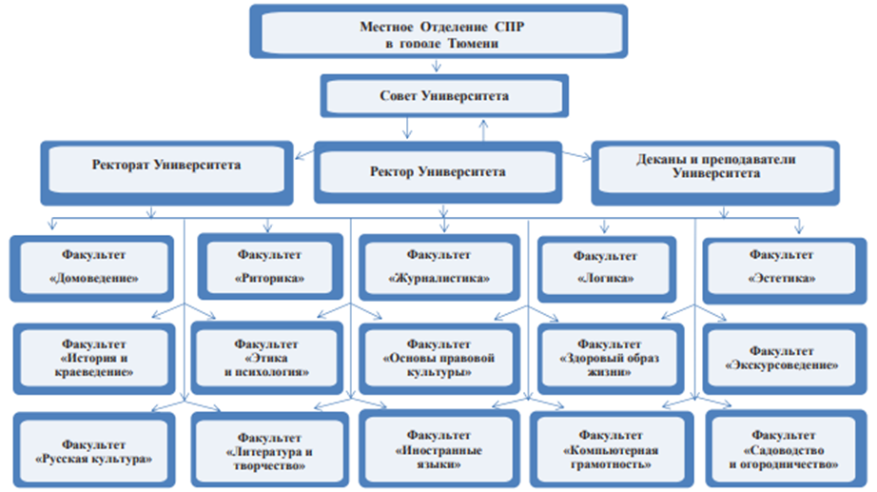
Структура Университета старшего поколения г.Тюмень

Slide 19

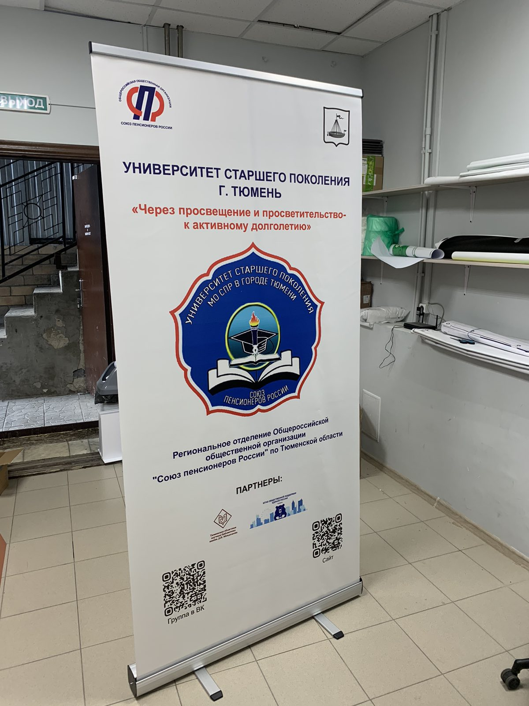

Мобильный стенд с логотипом Университета старшего поколения г. Тюмень и 1000 штук карманных календариков на 2025 год для всех студентов Университета

Slide 20
Университет старшего поколения г. Тюмень
Самый значительный проект РО ООО СПР в г. Тюмени
Аналогов в г. Тюмени нет ни у АУ СОНТО и ДПО «Региональный центр активного долголетия, геронтологии и реабилитации», ни у Тюменского Областного Совета ветеранов войны и труда
ЗАДАЧА. Создать Добро.Центр «Университет старшего поколения» на базе РО ООО СПР по ТО в г. Тюмени

Slide 21
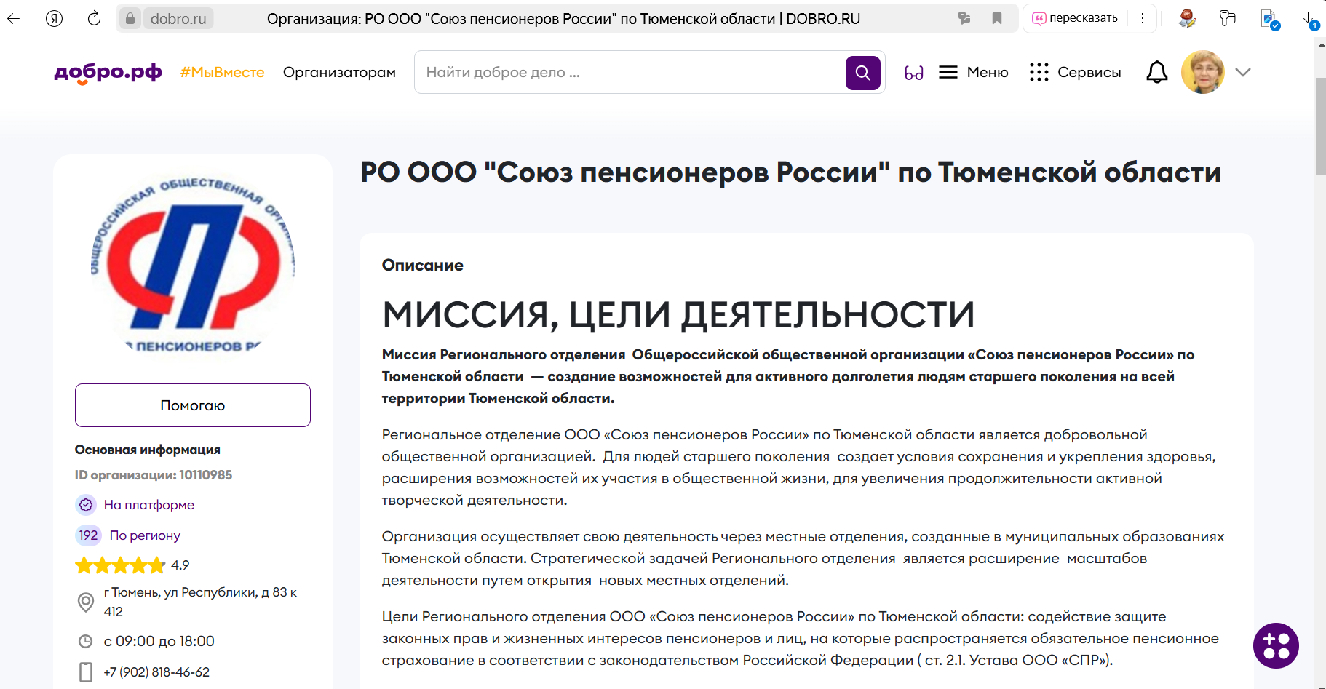

Slide 22
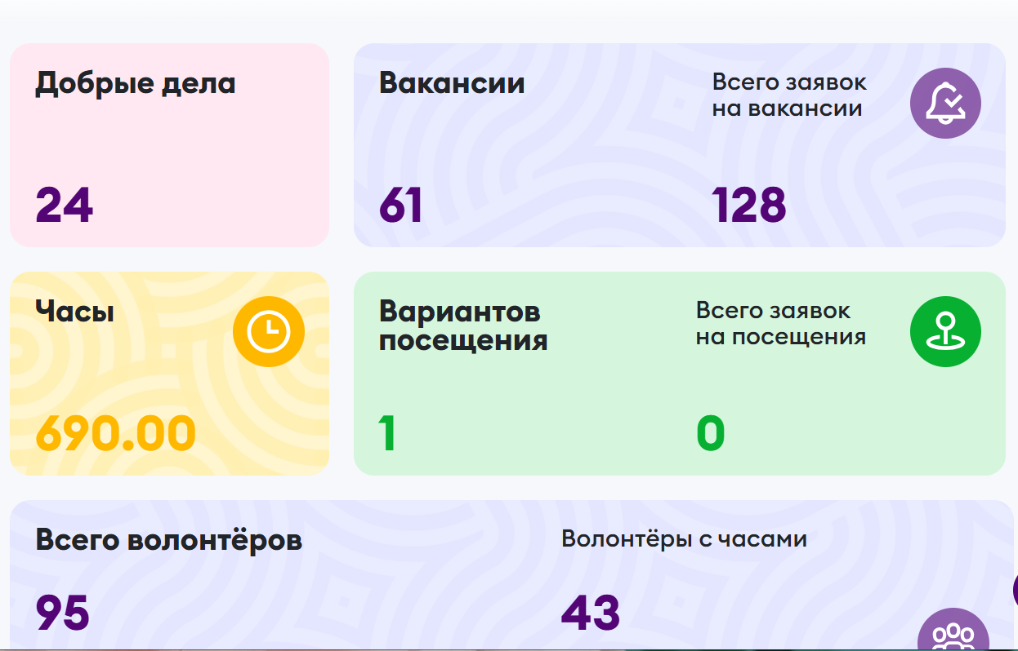

Slide 23
Взаимодействие с добровольческими организациями
Осень 2024 г. Консультации Ресурсного Добро.Центра Тюменской области по созданию профиля РО ООО «Союз пенсионеров России» по Тюменской области на платформе Добро.рф
Октябрь 2024 г. Создание на Добро.рф мероприятия в рамках Президентского гранта «Бабушкина Тюмень Многонациональная»
Ноябрь-декабрь 2024 г. Создание на Добро.рф 2-х мероприятий в рамках Муниципального гранта «Серебряные» педагоги – волонтеры»
Апрель 2025 г. Создание на Добро.рф мероприятия в рамках Президентского гранта «Бабушкина Тюмень Многонациональная»
Май 2025 г. Консультации Ресурсного Добро.Центра Тюменской области по верификации РО ООО «Союз пенсионеров России» по Тюменской области на платформе Добро.рф

Slide 24
Партнеры РО ООО СПР по ТО
Социальный Фонд России - на базе СФР создано 7 Центров общения для старшего поколения в муниципалитетах, 2025 г. – г. Тюмень
Штаб общественной поддержки партии «Единая Россия» - помещения для занятий Университета старшего поколения г. Тюмень
Библиотеки в г. Тюмени и муниципалитетах – мероприятия
АУ СОН ТО и ДПО «Региональный центр активного долголетия, геронтологии и реабилитации»
АУ СОН ТО и ДПО «РСРЦН «Семья»
Депутаты Тюменской областной Думы

Slide 25

Социальный заказ в рамках программы «Обучение служением»

Slide 26
Социальный заказ в рамках программы «Обучение служением»
Наименование социальной задачи
Подготовка волонтеров и сопровождение мероприятий Спартакиады пенсионеров России в г. Тюмени в сентябре 2025 г.
Выберите направление социальной задачи ( До 3х направлений)
Здравоохранение и ЗОЖ. Проекты в области здравоохранения и здорового образа жизни, например, создание приложений для мониторинга здоровья, разработка программ тренировок и диет, разработка программ обследований и реабилитации, проведение исследований в области медицины и здоровья, создание концепции развития лечебного учреждения
Опишите целевую аудиторию благополучателей решаемой социальной задачи
Пенсионеры - волонтеры и участники Финального этапа Спартакиады пенсионеров России

Slide 27
Социальный заказ в рамках программы «Обучение служением»
Опишите социальную задачу, которую должен решить обучающийся, и как эта задача связана с деятельностью организации
В сентябре 2025 г. в г. Тюмени будет проходить Спартакиада пенсионеров России. Организатор Спартакиады - Общероссийская общественная организация "Союз пенсионеров России" (Руководство в г. Москве). По всей стране 85 Региональных отделений ООО "Союз пенсионеров России". Наша организация РО ООО "Союз пенсионеров России" по Тюменской области (далее РО ООО СПР по ТО) является одним из 85 Региональных отделений. Ежегодно в разных городах России после отборочных туров проводится Финал Спартакиады пенсионеров. В 2025 году это Финальное мероприятие будет проходить в г. Тюмени в конце сентября. Волонтерский корпус в г. Тюмени будет создан на базе РО ООО СПР по ТО. Нужно подготовить и обучить волонтеров приемам первой помощи, а также сопровождать все 3 дня все спортивные соревнования в рамках Спартакиады пенсионеров России в г. Тюмени.

Slide 28
Социальный заказ в рамках программы «Обучение служением»
Опишите предполагаемый механизм действий в ходе выполнения социальной задачи
1. Подготовка и обучение волонтеров приемам первой помощи. 2. Сопровождение всех спортивных состязаний в течение 3-х дней в рамках Спартакиады пенсионеров России в г. Тюмени.
Желаемый продукт по итогам выполнения социальной задачи
1. Подготовка и обучение волонтеров приемам первой помощи. 2. Сопровождение всех спортивных состязаний в течение 3-х дней в рамках Спартакиады пенсионеров России в г. Тюмени
Период осуществления проектной деятельности
Начало: 01.09.2025 Окончание: 29.09.2025

Slide 29
Медиа-план на «Добро.Медиа» на 2025 год
Публикации о мероприятиях организации
Публикации о факультетах Университета старшего поколения

Slide 30
Результат работы центра через 3 года
Верификация РО ООО СПР по ТО на Добро.рф – июнь 2025 г.
Создание проекта «Спартакиада пенсионеров России» на Добро.рф – август 2025 г.
Создание волонтерского корпуса на базе РО ООО СПР по ТО для проведения Спартакиады пенсионеров России в г. Тюмени – август 2025 г.
Создание Добро.Центра «Университет старшего поколения» на базе РО ООО СПР по ТО – август 2025 г.
Рост количества волонтеров и мероприятий РО ООО СПР по ТО на платформе Добро.рф – ежегодно.

